Slide 1
Pórusos üvegek
Készítette: Szarka Bertalan

Slide 2
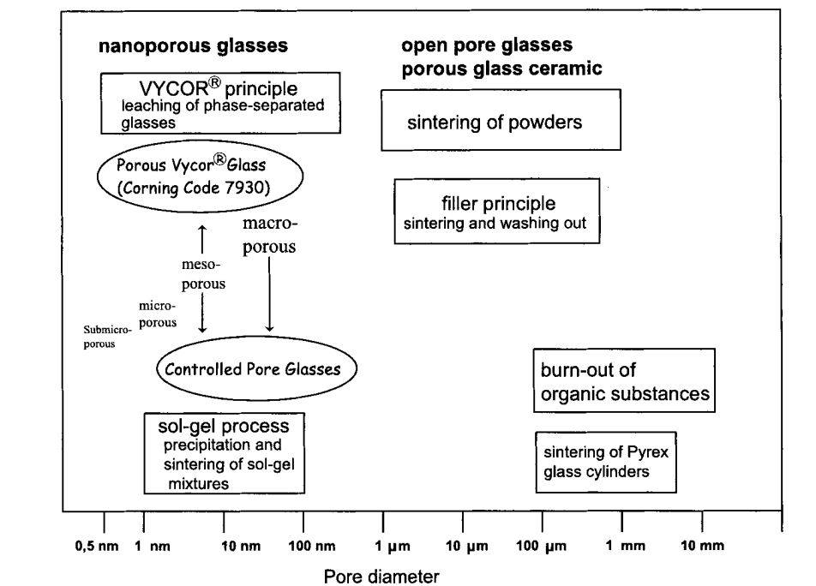
Előállítási módszerek
Első előállítási módszer: VYCOR eljárás (1936)
Szol-gél eljárások
Üvegszinterelés

Slide 3
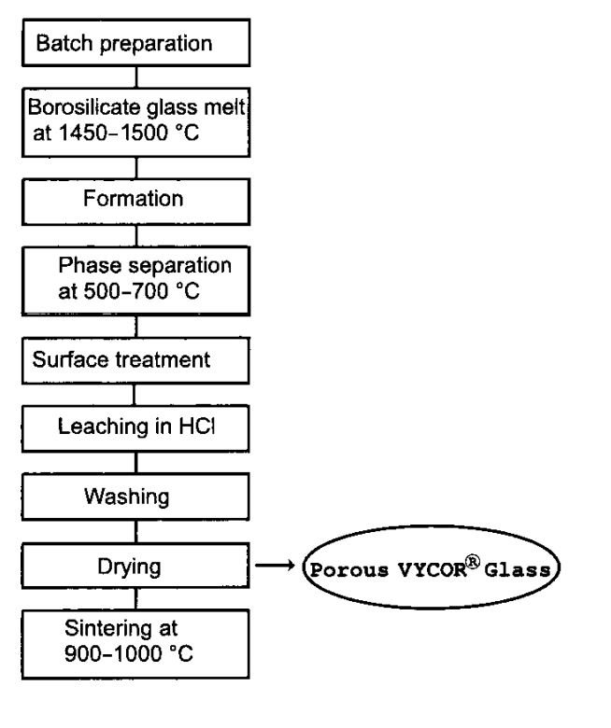
VYCOR eljárás
Megfelelő összetételű nátrium-boroszilikát üveg
Hőkezelés hatására fázisszeparáció
Savas kioldás
Szinterelés tömör üveggé

Slide 4
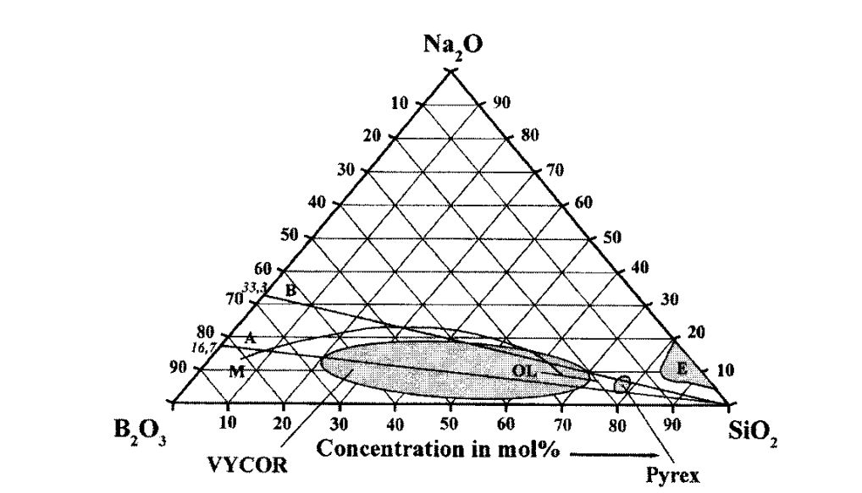
Pórusos VYCOR üveg (PVG)
Csak megfelelő összetételű üvegből lehetséges
Magas SiO₂ tartalom szükséges, különben a kapilláris erők miatt a szerkezet összetörik
Sok befolyásoló paraméter
  Olvadék hűtése
  Hőkezelés hőmérséklete
  Összetétel

Slide 5
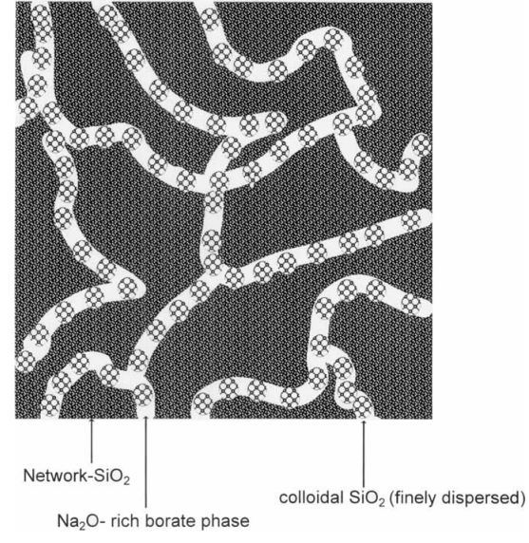
Szabályozott pórusú üveg (CPG)
Hőkezelés sorát a borátban gazdag fázis oldja a vázanyagot, kolloid méretű kiválásként mutatkozik meg
Hasonló a VYCOR eljáráshoz
Utolsó lépésként lúgos kioldás a kolloid szilika kioldására

Slide 6
Szol-gél eljárás
Fém-alkoxidok hidrolízise, majd polimerizációja
Hátrány:
  Kevésbé monodiszperz
Előnyök:
  Jól befolyásolható paraméterek
  Nagy tisztaságú SiO₂
  Szobahőmérsékletű reakciók

Slide 7
Egyéb eljárások
Foszforgyártás salakanyagából a VYCOR-hoz hasonlóan előállítható
Olcsó alapanyagként szolgálhat
Ferromágneses üvegek
Szintén VYCOR eljáráson alapul
Magnetitet juttatnak a rendszerbe
Mikroelektronikai lapanyagként szolgálhat

Slide 8
Pórusos üvegek jellemzése
Sok technika alkalmazható, pl:
  SAXS
  NMR
  Inverz gélpermeációs kromatográfia
  Adszorpciós módszerek

Slide 9
Pórustérfogat
Kis pórusméret esetén
(d <0,5 nm) víz vagy etanol adszorpció
Nagyobb pórusméret esetén N₂ adszorpció
0,08-0,30 cm³/g között változik
Pórustérfogatot az összetétel, és a hőkezelés határozza meg elsősorban
Hőkezelés hőmérséklete szerint maximumos az összefüggés (SiO₂ oldódása)

Slide 10
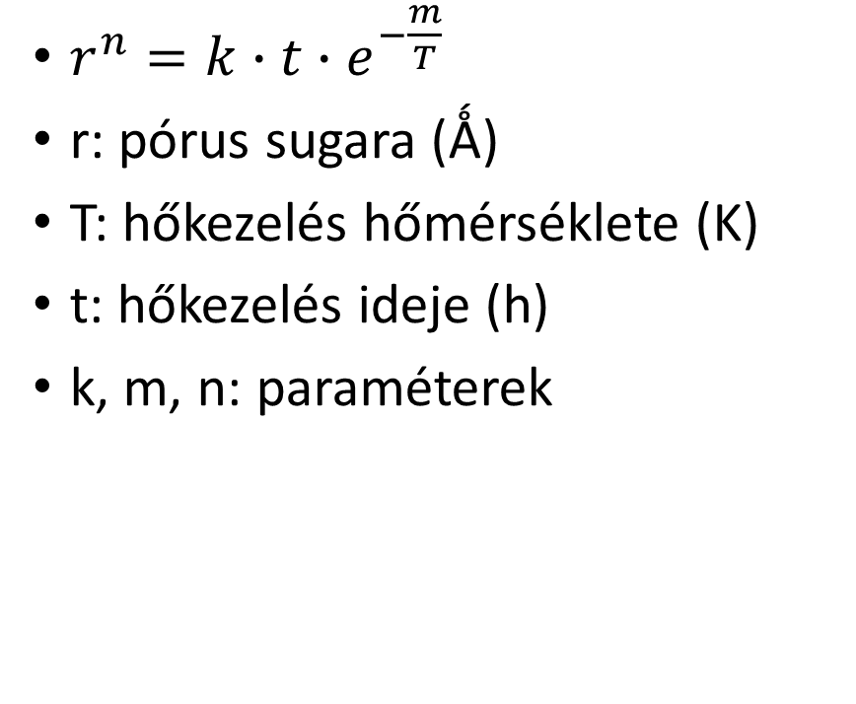
Pórusméret
Kvalitatív összefüggést sokáig kerestek az átmérő és a hőkezelés hőmérséklete és ideje között
Csak paraméteres összefüggés kapható
Egyéb tényezők is befolyásolják
$r^{n}=k∙t∙e^{−\frac{m}{T}}$
r: pórus sugara (Ǻ)
T: hőkezelés hőmérséklete (K)
t: hőkezelés ideje (h)
k, m, n: paraméterek

Slide 11
Pórus-méreteloszlás
Homogén eloszlásra törekednek, fő minőségi jellemző
Nincs általános módszer
Általában szélesebb, mint kristályos szilika esetében (zeolit)
Gyakori módszerek jellemzésre
  Higany-porozimetria
  Elektron mikroszkópia
  Molekuláris szondák

Slide 12
Fajlagos felület
Más adszorbensekhez viszonyítva kisebb (max. 300 m²/g)
Kolloidális szilika, és a belső falak adják a fajlagos felületet
Általában a BET modellt alkalmazzák
Hőkezelés hőmérsékletével, és idejével a fajlagos felület csökken
Nagy pórusok kialakulásával csökken a fajlagos felület
Kolloid SiO₂ kioldása is csökkenti a fajlagos felületet

Slide 13
Alkalmazási lehetőségek
Adszorbens (gázok, folyadékok, polimerek)
Ioncserélő hatás a visszamaradó bórsav miatt, nagyobb alkáli ionok jól megköthetők
Kromatográfiában állófázisként alkalmazhatók, könnyen módosítható a felületük
Szilárd fázisú biokémiában gyakran alkalmazzák, jó hidrolitikus ellenállásuk miatt

Slide 14
Köszönöm a figyelmet!

Slide 15
Feldolgozást segítő kérdések
1. Mi a pórusos üvegek legjelentősebb előállítási módszere, mik az eljárás fő lépései?
2. Milyen tényezők befolyásolják legjobban a pórusos üvegek tulajdonságait?
3. Hogyan függ a pórustérfogat a hőmérséklet hőkezelésétől, és miért?
4. Milyen két részből adódik a pórusos üvegek fajlagos felülete?
5. Milyen alkalmazási lehetősége vannak a pórusos üvegeknek?

